Slide 1
«Обучение дошкольников творческому рассказыванию по картине»
Муниципальное бюджетное дошкольное образовательное учреждение Починковский детский сад № 2
Выполнила: Жегулёва Алёна Дмитриевна
2025 г

Slide 2
Традиционная методика обучения рассказыванию по картине
Рекомендует использовать в качестве основного приема образец рассказа воспитателя. Опыт показывает, что дети фактически воспроизводят рассказ воспитателя с незначительными изменениями.
Детские рассказы бедны
В них практически отсутствуют распространенные и сложные предложения
Ребенок сам не строит рассказ, а повторяет предыдущий с очень незначительными изменениями

Slide 3
Актуальные вопросы данной темы
Действительно ли надо заставлять детей слушать однообразные рассказы?
Нужны ли примеры рассказов воспитателя до того, как ребенок сам составил текст по картине?
Правильно ли выбрана форма обучения детей составлению рассказов?

Slide 4
1-ый тип: «Текст реалистического характера».
Цель: обучение составлению описательных рассказов по сюжетной картине.
Виды получаемых текстов (выделены условно):
1. рассказ как фиксация изображенных объектов и их смысловых взаимосвязей;
2. описание картины как раскрытие темы;
3. развернутое описание конкретного объекта;
4. словесно-выразительное описание изображенного на картине с использованием аналогий: поэтических образов, метафор, сравнений и т. д.;
5. создание рифмованных текстов по содержанию картины

Slide 5
2-ой тип: «Текст фантастического характера».
Цель: составление рассказов фантастического плана по мотивам изображенного на картине.
Виды получаемых текстов (выделены условно):
1. рассказ как фантастическое преобразование содержания;
2. фантастический рассказ об отдельно взятом объекте и его изменениях во времени;
3. рассказ от имени изображенного (представляемого) объекта с заданной или самостоятельно выбранной характеристикой;
4. сказки по мотивам содержания картины;
5. рифмованные тексты фантастического плана.

Slide 6
1 этап «Определение состава картины»
Цель: обучить мыслительным действиям, ведущим к перечислению изображений на картине (дробление, моделирование, группировка).
Алгоритм мыслительных действий при определении состава картины:
• Перечисление объектов на картине (в том числе и частей).
• Моделирование объектов.
• Группировка по заданному признаку.
• Обобщение перечисленных объектов.
• Рефлексия.
• Зарисовка значка и повторение правила: «смотрю на картину и вижу объекты».

Slide 7
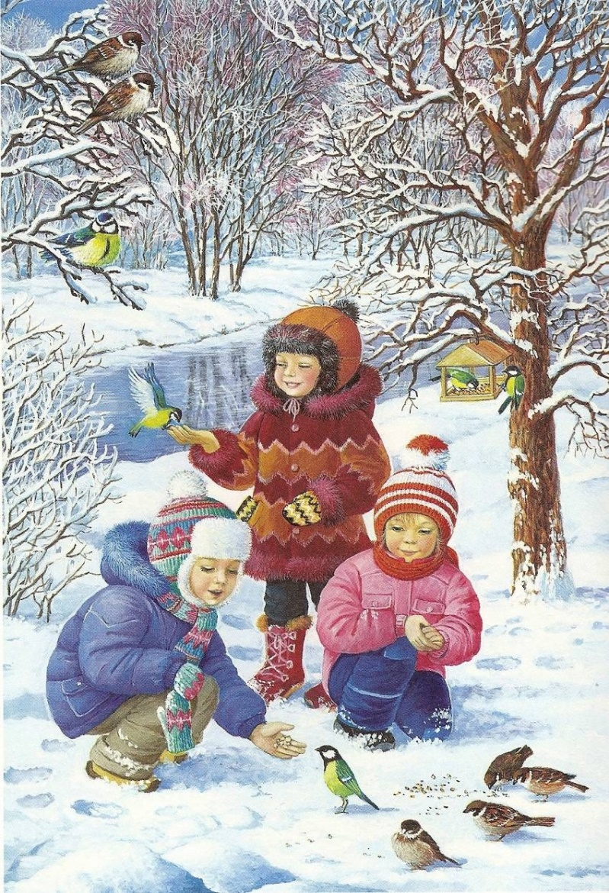
Игра с «подзорной трубой»
Цель : упражнять детей в умении выделять конкретные объекты, изображенные на картине, и давать им соответствующие названия.
Материал: рассматриваемая картина, альбомный лист бумаги для имитации подзорной трубы.
Игровое действие : выборка объектов и их называние.
Игровое правило : называть только один объект.
Результат: перечисление всех объектов на картине.
Например: Девочка, мальчик в синей куртке, девочка в розовой куртке, дерево, птицы, озеро, небо, снег, кормушка и др
Внимание!
Не забудьте с детьми обозначить небо и землю.

Slide 8
2 этап «Установление взаимосвязей между объектами на картине»
Цель: упражнять детей в объяснении взаимосвязей объектов, изображенных на картине.
Алгоритм мыслительных действий при установлении взаимосвязей между объектами на картине:
• Выделение двух объектов на картине.
• Обоснование связей между ними.
• Обобщение наиболее существенных связей, подводящих к осмыслению содержания картины.
• Рефлексия.
• Зарисовка значка и повторение правила: «все объекты связаны и я могу сказать почему»

Slide 9
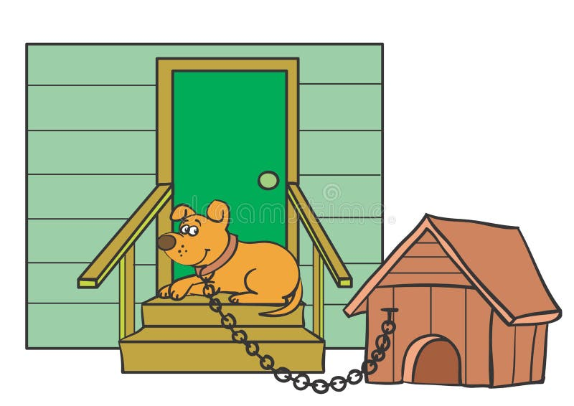
Игра "Ищу друзей (недругов)"
Цель: установление эмоционально-духовных связей и взаимодействий между изображенными объектами на уровне "хорошо- плохо", развитие связной речи, упражнение предложений со сложно-подчинительной связью.
Материал: картина.
Игровое действие: поиск "друзей (недругов)" к конкретному объекту.
Игровое правило: не повторять ответы других детей, отвечать развернуто и доказательно.
Результат: рассказ по картине с выбором 2-3-х объектов с
описанием эмоционально-духовных связей.
Например:
1. Собака - дом: "Собака с удовольствием сторожит дом, потому что хозяева дома кормят ее, заботятся о ней: приносят вовремя пищу и даже построили будку."
2. Веревка - собака: "Собаке неприятно, что веревка не пускает ее гулять туда, куда она хочет. Но это и хорошо, потому что веревка удерживает у дома, который должна сторожить собака".

Slide 10
3 этап «Описание на основе возможного восприятия объектов картины разными органами чувств»
Цели:
• обобщить знания о признаках объектов, которые могут воспринимать определенные органы чувств;
• учить составлять рассказы-описания на основе восприятия картины через разные органы чувств.
Алгоритм мыслительных действий:
• «Вхождение в картину».
• Выбор органа чувств, который помогает «путешествовать» по картине.
• Речевая зарисовка ощущений.

Slide 11
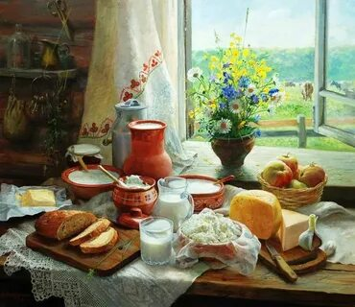
Игра «К нам пришёл волшебник
Я ощущаю запахи»
Цель: учить представлять возможные запахи и передавать свои представления в законченном рассказе. Фантазировать на основе предполагаемых восприятий запахов.
Материал: картина.
Игровые действия: сосредоточение на объектах картины и поиски предполагаемых запахов. Обозначение их словами.
Игровые правила: представить запахи, присущие объектам, изображенным на картине, и составить рассказ на тему: "Я чувствую запахи".
Результат: рассказ, отражающий представления о запахах.
Например:
"Здесь пахнет деревней. Дует свежий ветерок, пахнет лесом. Идет запах от свежего молока. В доме пекут хлеб и пахнет свежеиспеченным хлебом.

Slide 12
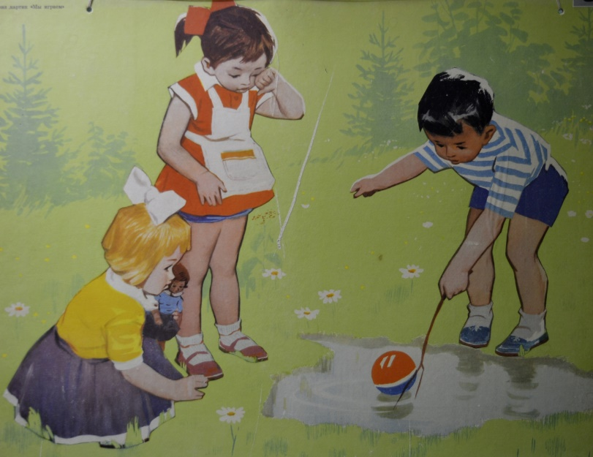
4 этап «Составление загадок и метафор по картине»
Цели:
учить детей составлять сравнения, загадки или метафоры по моделям;
учить узнавать эмблему этапа и озвучивать правило:
«Я смотрю на предмет, изображенный на картине, и могу сравнить его признаки с признаками других предметов»;
- активизация словаря дошкольников по сюжету картины (проговаривание прилагательных).
Оборудование: сюжетная картина «Спасаем мяч»
Алгоритм составления сравнений
Алгоритм | Пример
1.Выбери предмет, изображенный на картине | Мяч
2. Что ты можешь сказать, например, о его форме? | По форме мяч - круглый. Это его признак
3. Какие еще предметы, круглые по форме, ты знаешь? | Круглые по форме колесо, солнце, Колобок... И т.д.
4. Составь словосочетание: «Мяч по форме похож на...» | Мяч по форме похож на Колобок
5. Произнеси правило этого этапа | «Я смотрю на предмет и могу сравнить его признаки с признаками других предметов»

Slide 13
Алгоритм составления загадок
Загадки составляются из трех сравнений одного объекта с другими.
1. Выбери предмет на картине и перечисли его особенности - признаки (цвет, форму, его части...).
2. Выбери один из вопросов, по которому ты будешь составлять загадку :
— Какой предмет? Что такое же у других предметов?
— Что делает? Кто или что делает так же?
— На что это похоже? Чем отличается?
3. Перечисли предметы, похожие на выбранный тобой.
4. Найди в них общее.
5. Составь текст загадки с помощью слов: «как», «но не».
6. Произнеси правило этого этапа: «Я смотрю на объект и могу составить загадку».

Slide 14



Загадки, самостоятельно составленные детьми
Какой? Что такое же у других предметов?
Длинный, но не указка.
Тонкий, но не провод.
Упругий, как смычок.
Что делает? Кто или что делает так же?
Отражает, как зеркало.
Лежит, как коврик.
Вредит, но не старуха Шапокляк.
На что это похоже? Чем отличается?
Как бабочка, но не порхает.
Как синяя речка, но не течет.
Как облачко, но не на небе.
(Прутик.)
(Лужа.)
(Бант.)

Slide 15
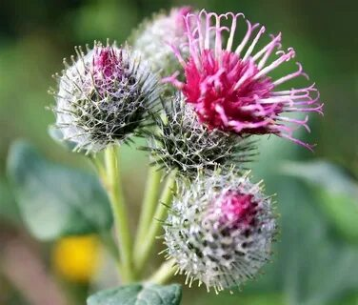

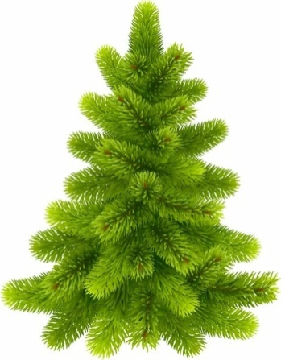
Основные модели составления загадок
1. Модель «Какой? Что такое?»
«Колючий, как еж;
лохматый, как собака; липкий, но не смола».
2. Модель «Что делает? Кто или что делает так же?»
«Прыгает, но не мяч; ныряет, но не утка; плавает, как лодочка».
3. Модель «На что это похоже? Чем отличается?
«Зеленая, но не лягушка; растет, как грибок;
похожа на пирамидку, но ее не складывают».
(Репейник.)
(Лягушка.)
(Елка.)

Slide 16
Алгоритм мыслительных действий при составлении метафор
Алгоритм | Пример
1. Выбери один предмет на картине | Слезы
2. Назови действие слез | Слезы капают
3. Назови такое же действие у другого предмета на картине | Дождик капает
4. Где на картине слезы? | На глазах у Тани
5. Соедини оба предмета мысленно. Составляется метафора | Слезы на глазах = дождик из глаз «Дождик из глаз» (метафора)
6. Составь предложение со слово-сочетанием «дождик из глаз» | «От расстройства у Тани на лице закапал дождик из глаз»
7. Произнеси правило этого этапа | «Я могу сравнить предмет с другим и составить предложение, если действие или признак общие»

Slide 17
Примеры метафор, составленных педагогом вместе с детьми
Например, выбран объект - «лужа».
1. Обозначается место: «лужа на траве».
2. Лужа по форме сравнивается с кляксой.
3. Не называя выделенный объект, соединяют сравнение по форме с местонахождением: «клякса на траве».
4. Сравнение усиливается тем, что клякса не чернильная, а дождевая.
5. Составляется текст: «Утренний дождь оставил огромную прозрачную кляксу на траве».
Лужа сравнивается с зеркалом.
1. Место - лужайка.
2. Составляется текст: «Елочки заглядывали в маленькие зеркала лужайки».

Slide 18
5 этап «Преобразование объектов во времени»
Цели:
учить детей мыслительным операциям преобразования выбранного объекта во времени;
учить составлять рассказ о конкретном объекте, представляя его прошлое и будущее, используя характерные словесные обороты.
Алгоритм мыслительных действий преобразования объекта во времени
Выбрать объект, определить его настоящее, схематизировать.
Обозначить прошлое (будущее) с учетом классификационной группы.
Составить рассказ-фантазию о прошлом (будущем) объекта.
Назвать рассказ.

Slide 19
6 этап "Описание местонахождения объектов на картине"
Цели:
учить детей пространственной ориентировке на картине;
активизировать в речи слова, обозначающие пространственные ориентировки;
учить алгоритму сужения поля поиска объекта на плоскости картины;
формировать умение переносить ориентировки двухмерного пространства в трехмерное.
Алгоритм мыслительных действий составления описательного рассказа по местонахождению объекта на картине
Выбрать объект на картине и описать его местонахождение на плоскости.
Данный объект описать с точки зрения расположения других объектов по отношению к нему:
а) с позиции постороннего наблюдателя;
б) в роли самого объекта.

Slide 20
7 этап "Составление рассказов от лица разных объектов"
Цели:
обобщить знания детей о признаках проявления разных эмоциональных состояний и причинах их изменения;
уточнить знания детей о разных поведенческих реакциях в зависимости от черт характера объекта;
упражнять детей в умении перевоплощаться, составлять связный творческий рассказ от первого лица.
Алгоритм мыслительных действий
Выбрать объект (героя) на картине.
Определить его эмоциональное состояние, настроение или черту характера.
Войти в образ героя.
Описать восприятие изображенного на картине от лица выбранного объекта с заданной эмоциональной характеристикой.
Решение проблемных ситуаций, содержащихся в сюжете картины.
Примечание. Мы не ставим задачу описывать методику работы с проблемами в этой работе. Обучение детей работе с проблемными ситуациями выходит за рамки занятий по развития речи и требует отдельного пояснения.

Slide 21
8 этап "Смысловая характеристика картины"
Цели:
развивать мыслительные действия детей, ведущие к объяснению смысла изображенного на картине;
упражнять в умении подбирать название картины, точно отражающее ее смысл, с помощью пословиц и поговорок;
подвести детей к пониманию того, что содержание картины может иметь не один смысл.
Алгоритм мыслительных действий при передаче смысла картины
Выбор пословицы или поговорки.
Представить содержание картины через призму выбранной пословицы или поговорки.
Объяснение-рассуждение ребенка, почему эта пословица может быть названием картины.
Целостный рассказ по сюжету картины согласно смыслу пословицы или поговорки.

Slide 22
9 этап "Составление рассказов-фантазий"
Цели:
учить детей преобразовывать содержание картины с помощью типовых приемов фантазирования;
учить детей составлять рассказы фантастического содержания.
Алгоритм мыслительных действий при составлении рассказов-фантазий
Выбрать объект, изображенный на картине, либо его часть.
Пригласить одного из Волшебников.
Преобразовать объект или его часть.
Составить фантастический рассказ.

Slide 23
Методика работы с детьми
Приглашаются волшебники:
Волшебник Увеличения-Уменьшения (ребенок выбирает объект и его свойства и производит их фантастическое преобразование).
Волшебник Деления-Объединения (выбранный объект дробится на части и перепутывается по структуре, либо меняется своими частями с другими объектами).
Волшебник Оживления-Окаменения (выбранный объект, либо его часть становятся подвижными или, наоборот, лишаются возможности перемещаться в пространстве).
Волшебник Могу Все-Могу Только (объект наделяется неограниченными возможностями либо ограничивается в своих свойствах).
Волшебник Наоборот (у объекта выявляется какое-либо свойство и меняется на противоположное).
Волшебник Времени (этот волшебник многофункционален и предполагает преобразование временных процессов: Волшебник Ускорения-Замедления, волшебник Обратного Времени, волшебник Перепутывания Времени, волшебник Остановки Времени, Машина Времени, Зеркало Времени).
Воспитатель предлагает детям выбрать одно из преобразований объекта и ответить на вопросы:
Что происходит с этим объектом?
Какие ощущения он испытывает?
Как он теперь воспринимает окружающий мир?
Как окружающий мир относится к преобразованному объекту?
Каковы положительные и отрицательные последствия преобразований?
Какие проблемы возникают у объекта с окружающим миром?
Как фантастический объект может помочь решить проблемы окружающих объектов?
Как окружение может согласоваться с измененным объектом?

Slide 24
10 этап "Составление сказок нравственно-этического характера"
Цели:
обучать детей приемам составления текстов морально-этического плана по мотивам содержания картины;
учить выводить мораль из составленного текста сказки.
Алгоритм мыслительных действий
Определить место событий.
Выбрать героев, наделить их человеческими свойствами или характеристиками.
Объявить Случай.
Составить текст сказки.
Придумать название сказки.

Slide 25
Методика работы с детьми
Предложить детям сочинить сказку по картине.
Определить и назвать место, где будут разворачиваться события. Назвать героев сказки.
Наделить выбранные объекты свойствами или чертами характера человека.
Предложить детям сделать речевую зарисовку, касающуюся начала сказки (кто и где жил, какой он был).
Объявить Случай (появление необычного предмета, явление природы), который приводит к конфликтной ситуации.
Продолжение составления текста как описания отношения героев сказки к случаю согласно их личностной характеристике.
Обсуждение мнения каждого героя.
Провозглашение морали мудрым объектом. Описание разрешения конфликтной ситуации на основе этой морали.
Придумывание названия сказки.

Slide 26
11 этап "Составление рифмованных текстов по картине"
Цели:
познакомить детей с моделями составления рифмованных текстов.
формировать умение составлять рифмованный текст по содержанию картин.
Алгоритм мыслительных действий при составлении рифмованных текстов
Выбор объекта, определение его свойств, действий и места разворачивания событий.
Подбор рифмующихся между собой слов.
Работа по алгоритмам создания рифмованного текста.
В заключении работы выразительное чтение текста.

Slide 27
АНАЛИЗ КАРТИНЫ КАК ЦЕЛОСТНОЙ СИСТЕМЫ
Проблема обучения одаренных дошкольников творческому рассказыванию становится реально решаемой, если педагог при предъявлении любой новой картины отрабатывает мыслительные операции детей по анализу картины как целостной системы, а ее объектов как составных частей этой системы.

Slide 28
МОДЕЛЬ РАБОТЫ С КАРТИНОЙ КАК ЦЕЛОСТНОЙ СИСТЕМОЙ
Выделение объектов, изображенных на картине.
Установление взаимосвязей между объектами.
Характеристика объектов (активизируется опыт восприятия объектов разными органами чувств).
Описание изображенного на картине средствами символической аналогии (сравнения, метафоры).
Представление об объектах в рамках всего времени их существования (до момента изображения на картине и после).
Описание местонахождения объектов на картине.
Представление себя на картине в качестве одного из объектов.
Поиски многозначности смысла сюжета картины.
Составление творческих текстов с помощью приемов фантастического преобразования объектов на картине.
Создание сказок нравственно-этического плана по мотивам изображенного на картине.
Составление рифмованных текстов по содержанию картины.

Slide 29
ОСНОВНЫЕ ОПЕРАЦИИ АНАЛИЗА ОБЪЕКТА КАРТИНЫ
Выбор основной (возможной) функции объекта.
Перечисление составляющих объект элементов, частей.
Обозначение сети взаимосвязей данного объекта с другими объектами, изображенными на картине.
Представление возможных изменений данного объекта во времени.
Выявление признаков объекта, подбор объектов с похожими признаками.
Для более эффективного освоения детьми алгоритмов организации творческой речевой деятельности по картине, целесообразно проводить описанные ниже игры и творческие задания.

